Slide 1
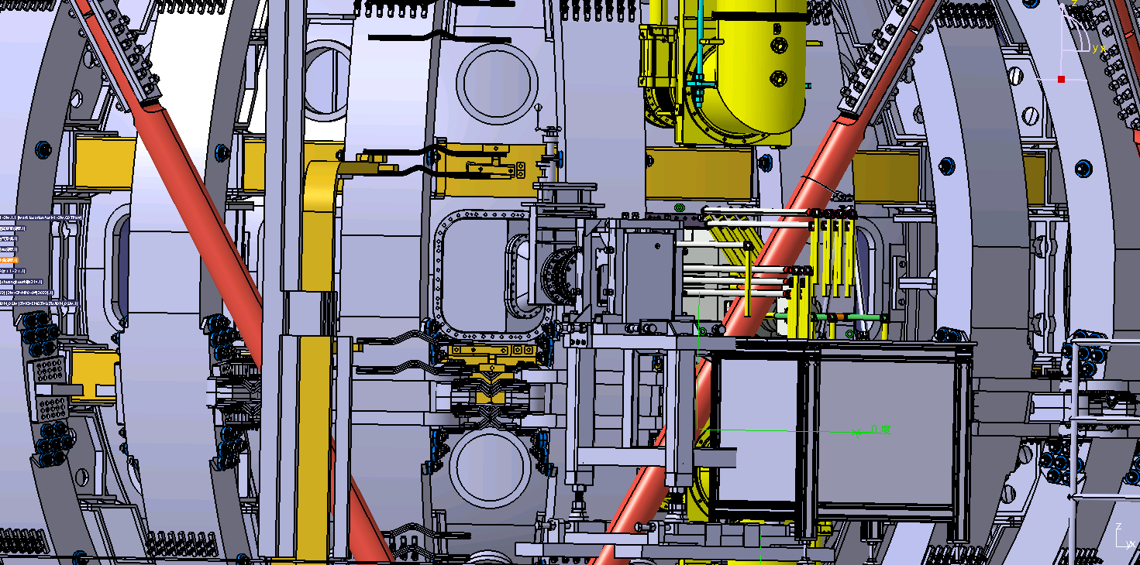
微波成像窗口

Slide 2
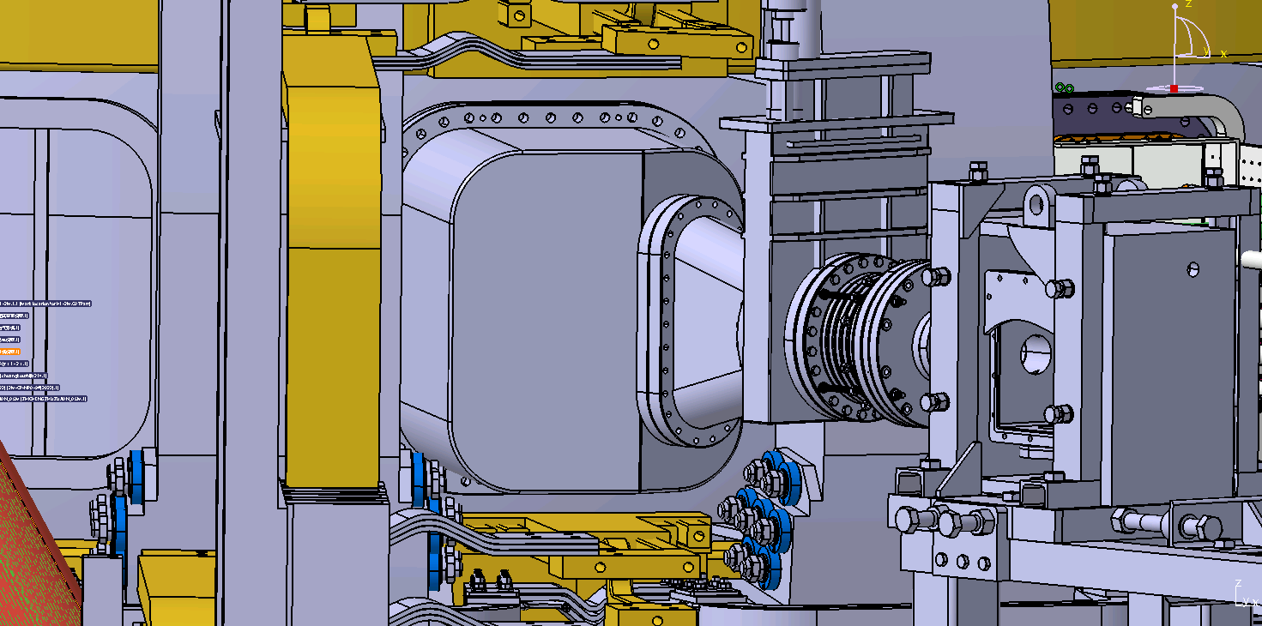

Slide 3
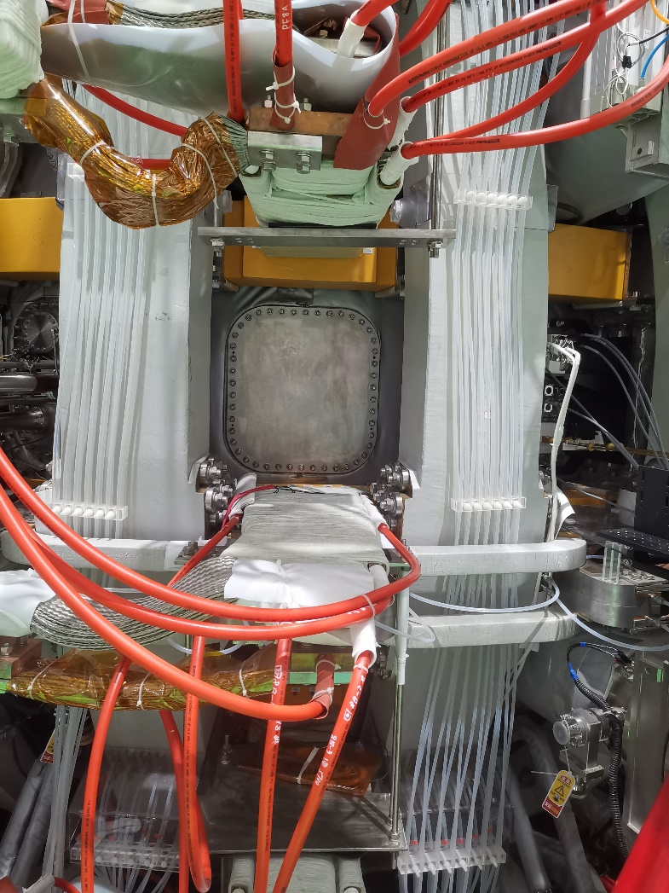
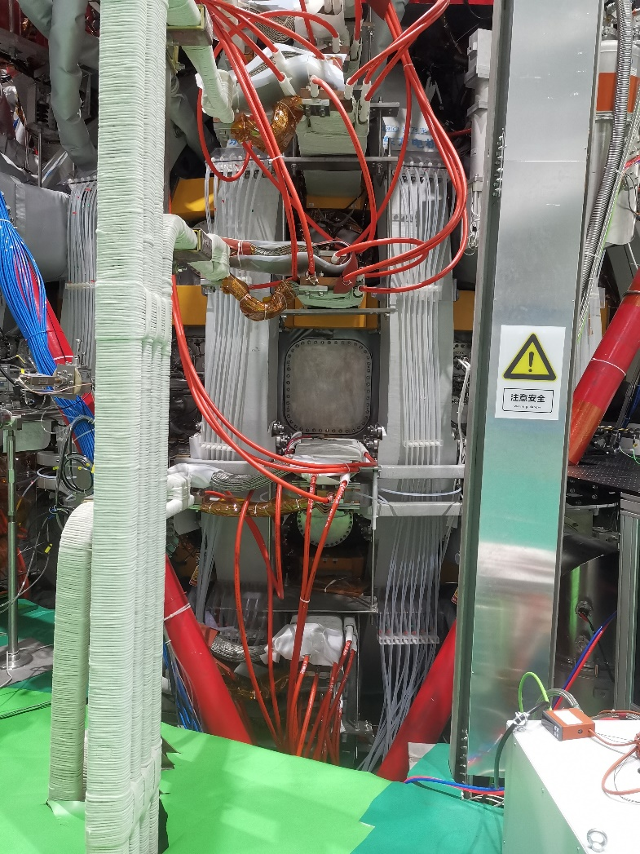
线圈引线外侧到法兰根部的距离为1.47-1.57 米
Notes:
纵场线圈到引线外侧的径向距离为90-100 cm，纵场线圈到钢板支撑的径向距离为120 cm
纵场线圈外侧到法兰根部的径向距离为57 cm

Slide 4
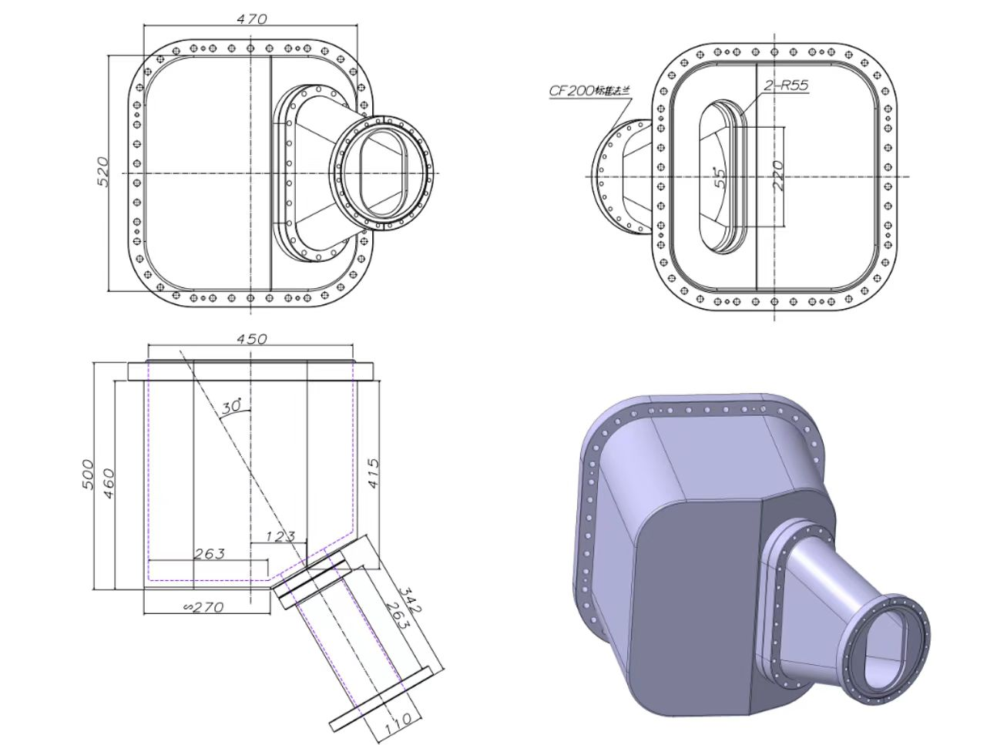
微波成像窗口

Slide 5
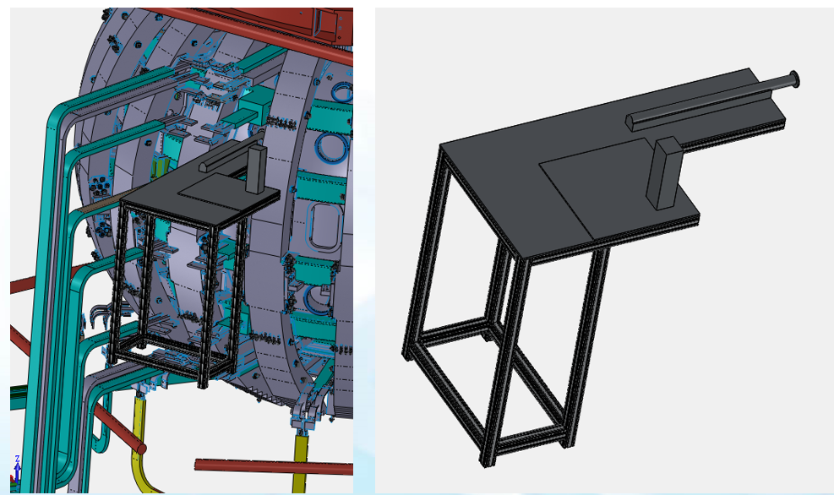

Slide 6
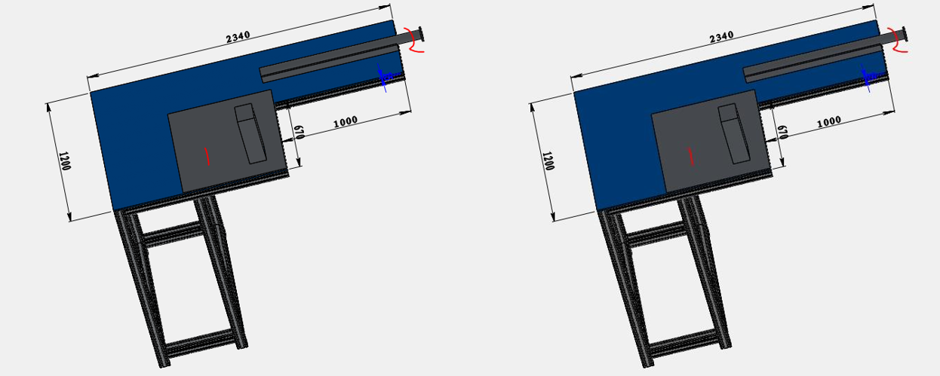

Slide 7
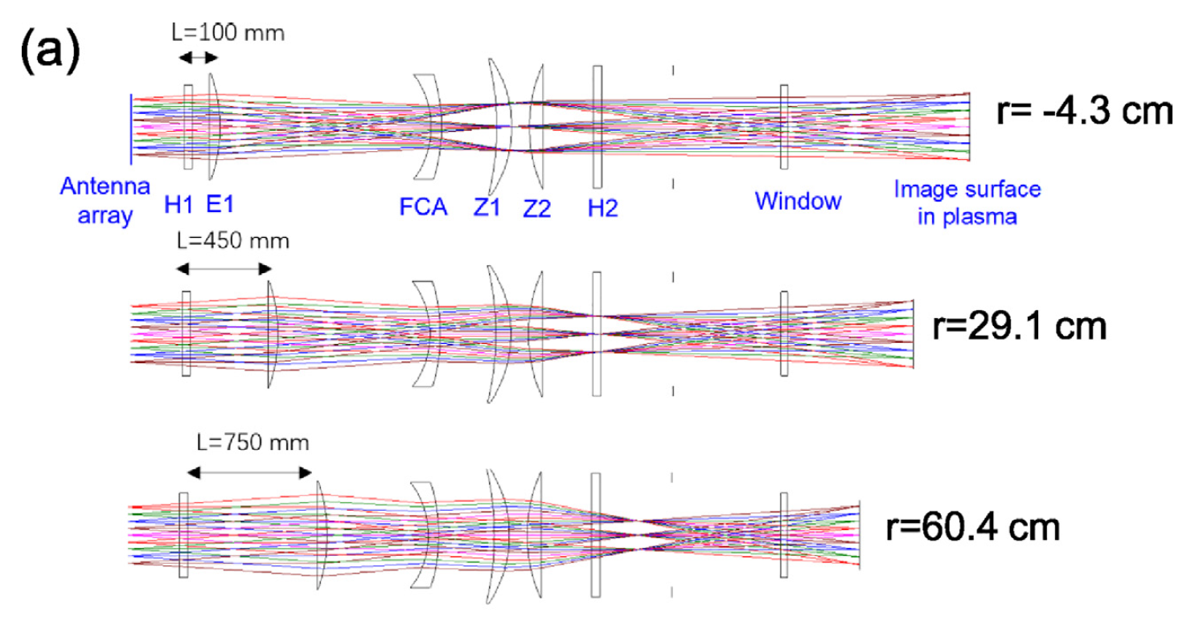

Slide 8
